Slide 1
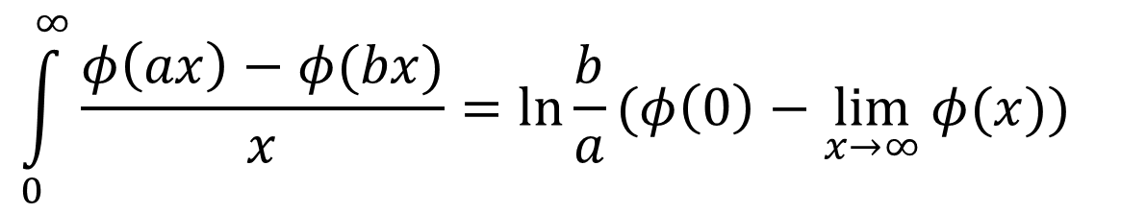
Wzory Frullani’ego
$$\int_{0}^{∞}{\frac{φ\left(ax\right)−φ(bx)}{x}=\ln{\frac{b}{a}}(φ\left(0\right)−\lim_{x→∞}{φ(x)})}$$
Wojtek Ciszewski, Paweł Szczypkowski

Slide 2
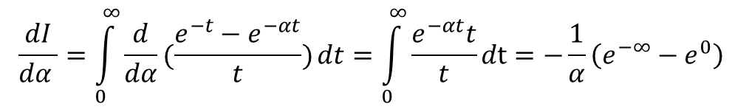
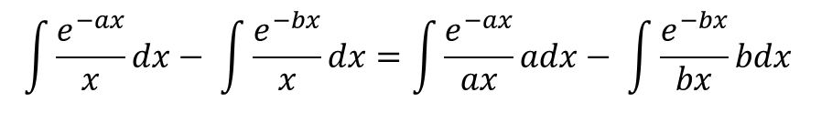

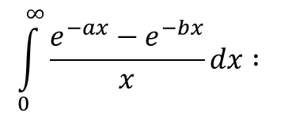
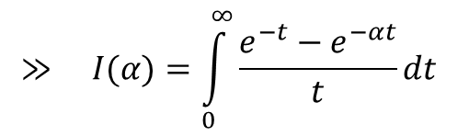
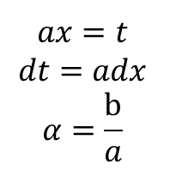
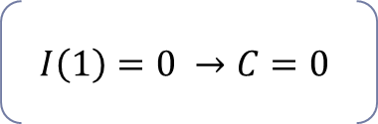
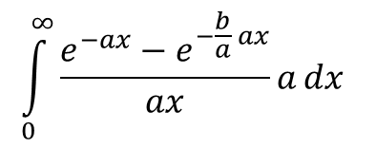
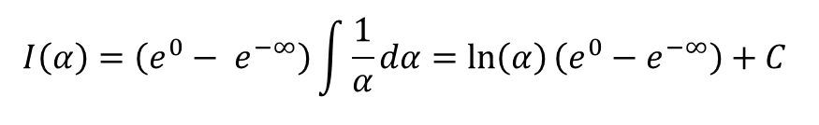
Policzmy całkę:
$$\int_{0}^{∞}{\frac{e^{−ax}−e^{−bx}}{x}}dx :$$
$$\int{\frac{e^{−ax}}{x}dx− \int{\frac{e^{−bx}}{x}dx=\int{\frac{e^{−ax}}{ax}adx− \int{\frac{e^{−bx}}{bx}bdx }}}}$$
Chciałoby się to tak rozpisać... Kontynuacja na następnym slajdzie
$$\int_{0}^{∞}{\frac{e^{−ax}−e^{−\frac{b}{a} ax}}{ax}a}dx$$
$$ax=t$$
$$dt=adx$$
$$α=\frac{b}{a}$$
$$≫ I(α)=\int_{0}^{∞}{\frac{e^{−t}−e^{−αt}}{t}}dt$$
Zróżniczkujmy $I$po $α$
$$\frac{dI}{dα }=\int_{0}^{∞}{\frac{d}{dα}(\frac{e^{−t}−e^{−αt}}{t})}dt=\int_{0}^{∞}{\frac{e^{−αt}t}{t}}dt=−\frac{1}{α}\left(e^{−∞}−e^{0}\right)$$
$$I\left(α\right)=\left(e^{0}− e^{−∞}\right)\int{\frac{1}{α}dα}=\ln\left(α\right)\left(e^{0}−e^{−∞}\right)+C$$
$$I\left(1\right)=0 →C=0$$

Slide 3

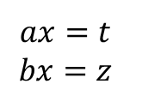

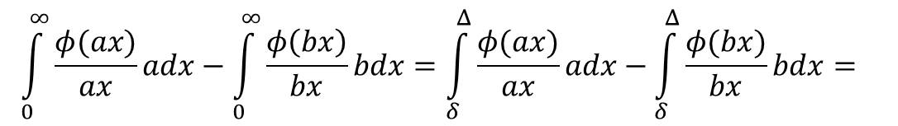

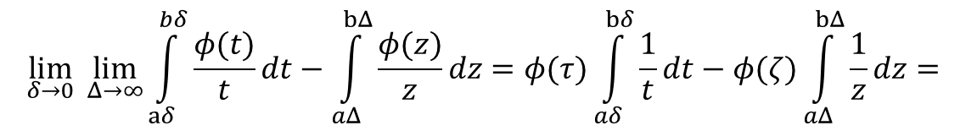
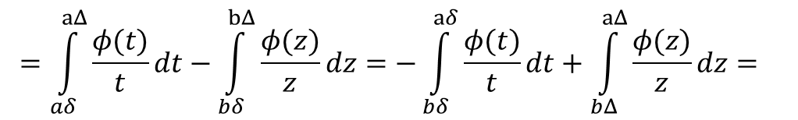



Druga droga
$$\int_{0}^{∞}{\frac{φ(ax)}{ax}adx}−\int_{0}^{∞}{\frac{φ\left(bx\right)}{bx}bdx}=\int_{δ}^{Δ}{\frac{φ(ax)}{ax}adx−\int_{δ}^{Δ}{\frac{φ(bx)}{bx}bdx= }}$$
$$ax=t$$
$$bx=z$$
$$=$$
$$=\int_{aδ}^{aΔ}{\frac{φ(t)}{t}dt−\int_{bδ}^{bΔ}{\frac{φ(z)}{z}dz=−\int_{bδ}^{aδ}{\frac{φ(t)}{t}dt+\int_{bΔ}^{aΔ}{\frac{φ(z)}{z}dz= }}}}$$
$$\left[aδ,aΔ\right]$$
$$bδ$$
$$aδ$$
$$bΔ$$
$$aΔ$$
Odjęty nadmiar
To, co zostało
$$\lim_{δ→0}{\lim_{Δ→∞}{\int_{aδ}^{bδ}{\frac{φ(t)}{t}dt−\int_{aΔ}^{bΔ}{\frac{φ(z)}{z}dz=φ(τ)\int_{aδ}^{bδ}{\frac{1}{t}dt−φ(ζ)\int_{aΔ}^{bΔ}{\frac{1}{z}dz= }}}}}}$$
$$=φ(τ)(\ln{bδ−\ln{aδ})−φ(ζ)(\ln{bΔ−\ln{aΔ)=\ln{\frac{b}{a}(φ\left(τ\right)−φ\left(ζ\right))} }}}$$
Przy zbieganiu $δ→0$i $Δ→∞,$ $τ→0, ζ→∞$

Slide 4
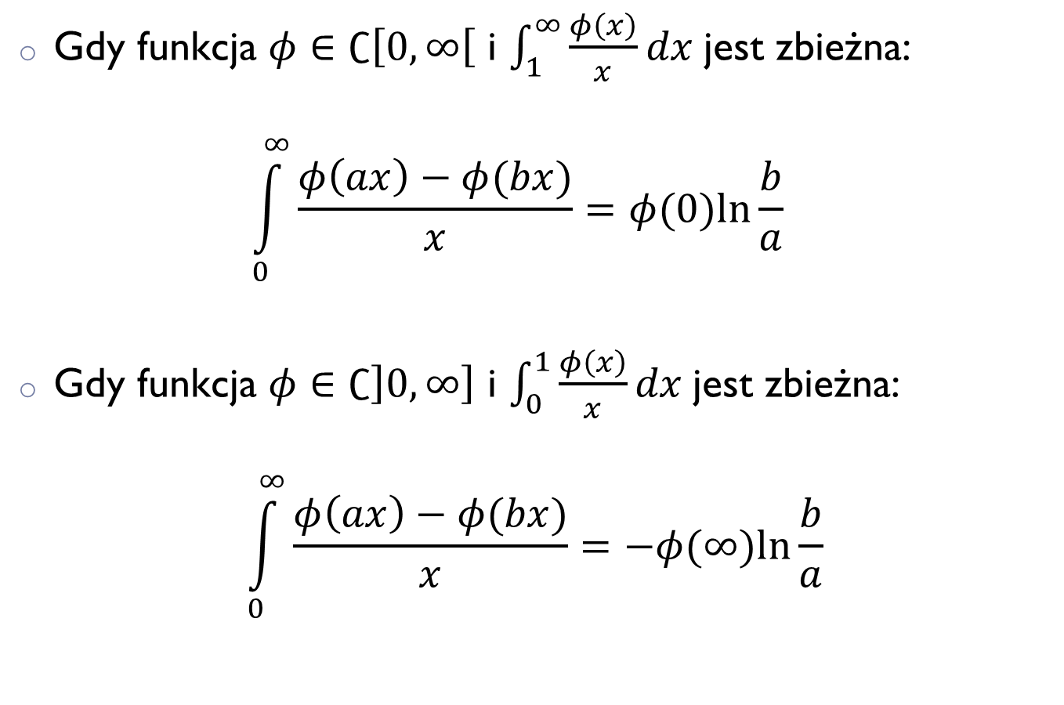
Przypadki szczególne
Gdy funkcja $φ∈∁\left[0, ∞\right[$ i $\int_{1}^{∞}{\frac{φ\left(x\right)}{x}dx }$jest zbieżna:
$\int_{0}^{∞}{\frac{φ\left(ax\right)−φ(bx)}{x}=φ(0)ln{\frac{b}{a}}}$
Gdy funkcja $φ∈∁\left]0, ∞\right]$ i $\int_{0}^{1}{\frac{φ\left(x\right)}{x}dx }$jest zbieżna:
$$\int_{0}^{∞}{\frac{φ\left(ax\right)−φ(bx)}{x}=−φ(∞)ln{\frac{b}{a}}}$$

